Slide 1

EKOLOGICKÁ VÝCHOVA LHMP

Slide 2

Cílem této prezentace je představit jak Lesy hlavního města Prahy přistupují k environmentálnímu vzdělávání a jaké programy nabízí pro školy i veřejnost.

Slide 3
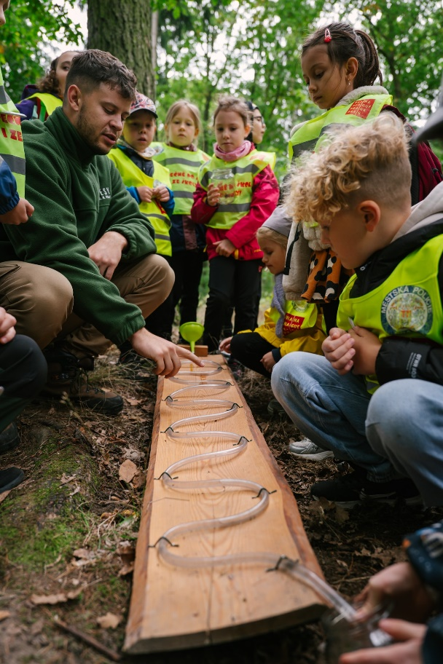
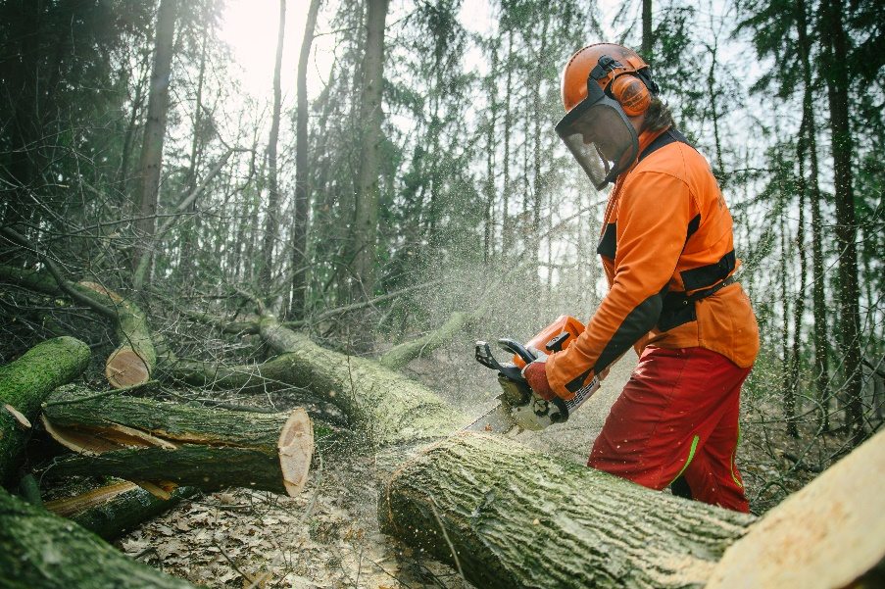
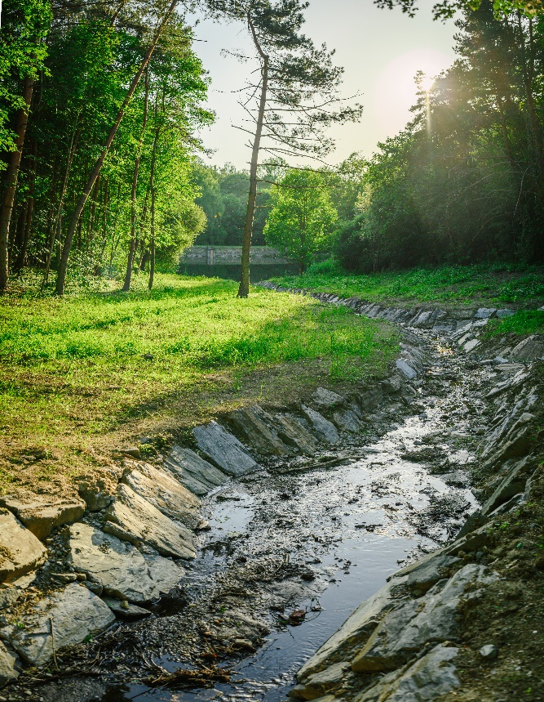
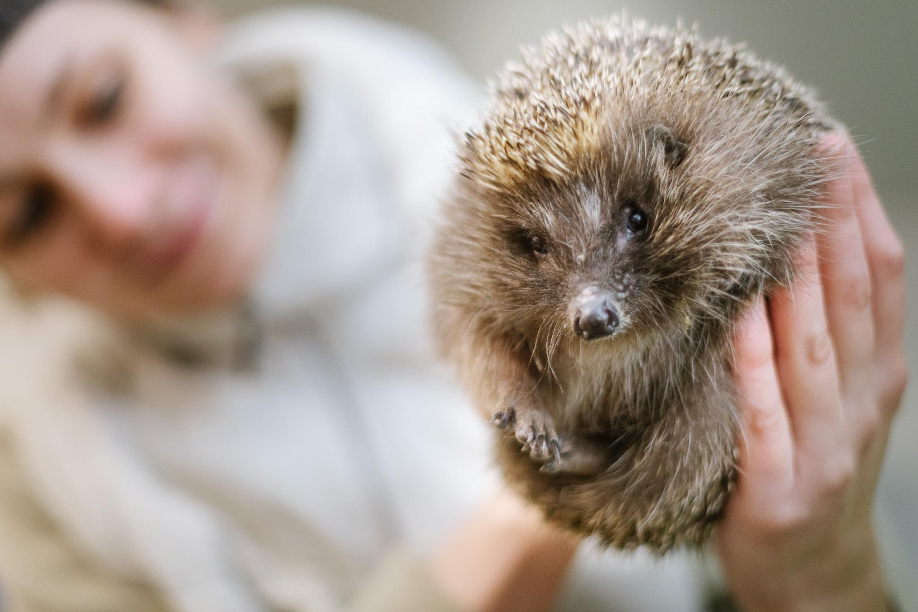
Lesy hl. m. Prahy
Činnosti organizace Lesy hl.m. Prahy
Péče o parky, lesoparky, lesy, aleje, stromořadí, rizikové kácení atd.
Péče o vodní toky, rybníky, přehrady atd.
Pražské zookoutky
Záchranná stanice pro volně žijící živočichy

Slide 4
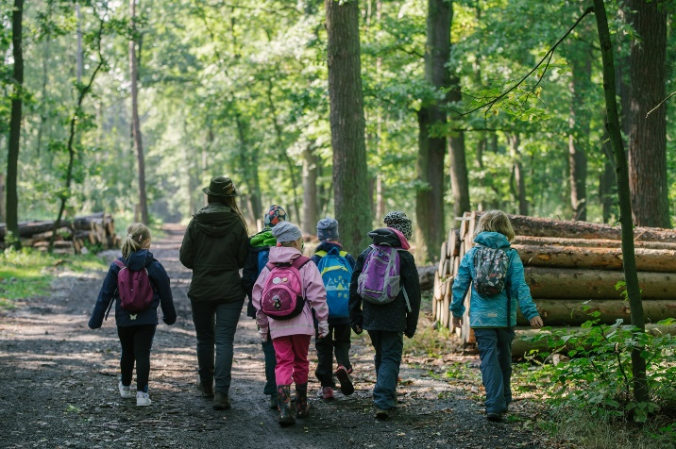
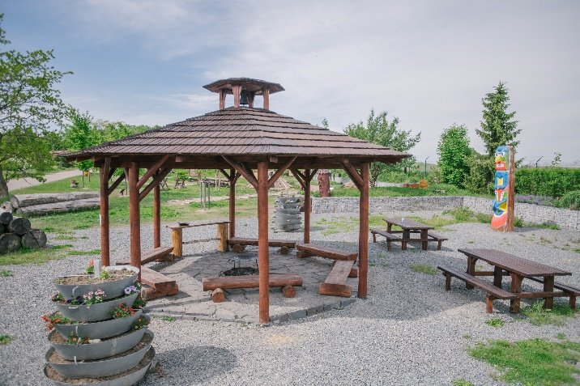
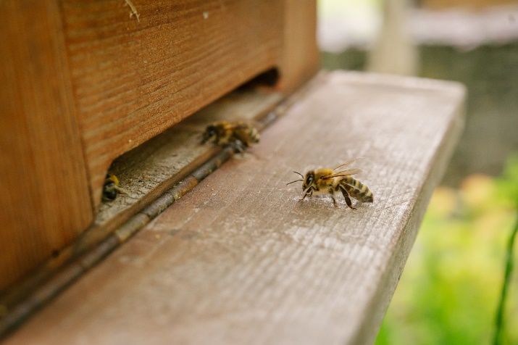
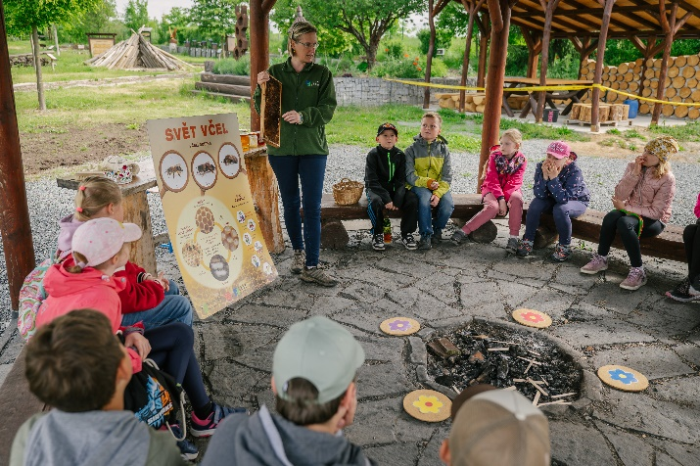
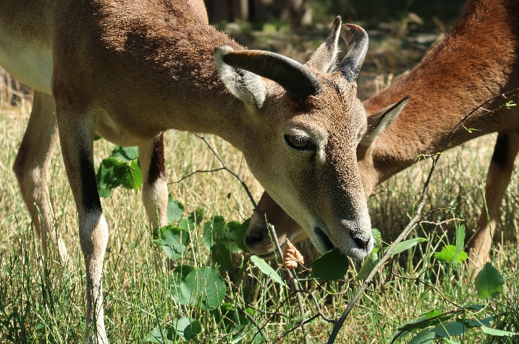
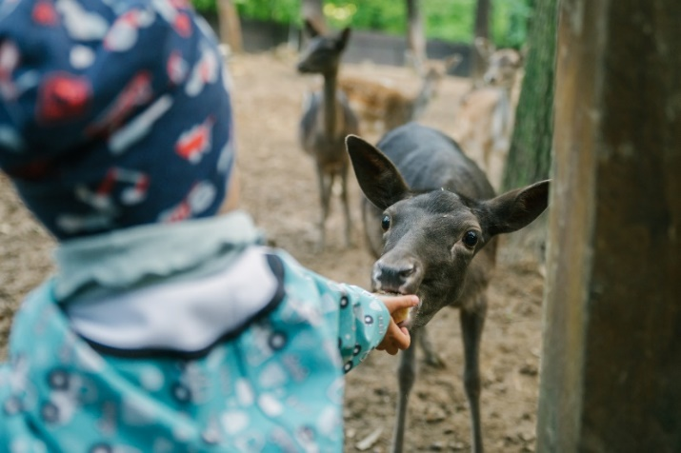
Středisko ekologické výchovy
Ekocentrum Prales
Ekologická výchova
Pražské zookoutky
Včelařství

Slide 5
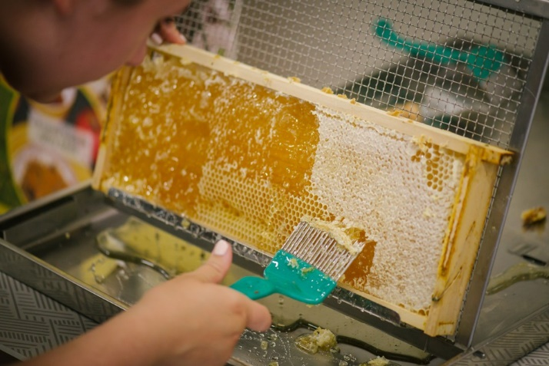
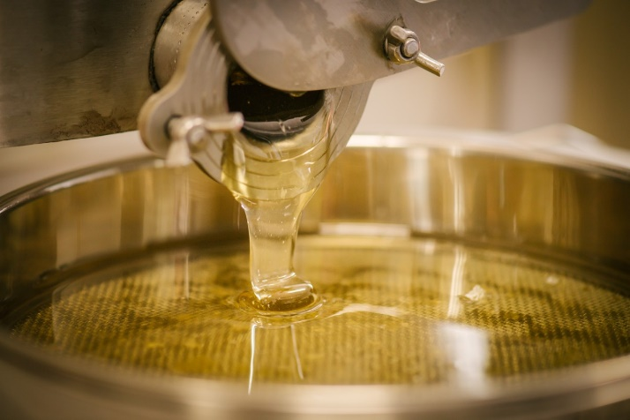
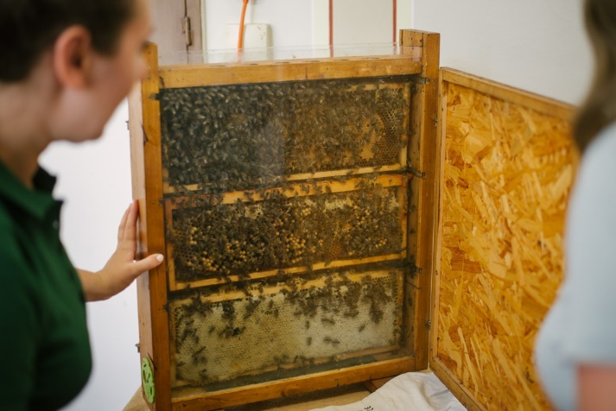
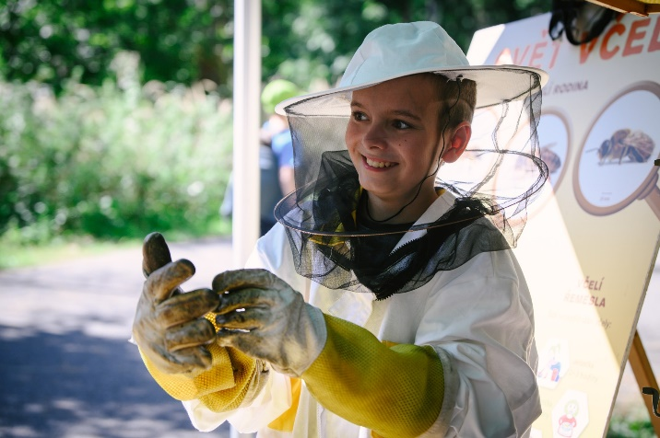
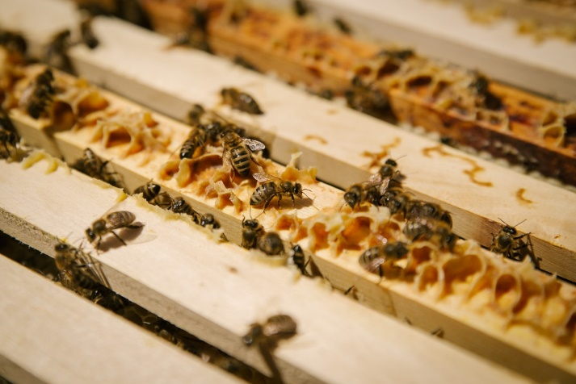
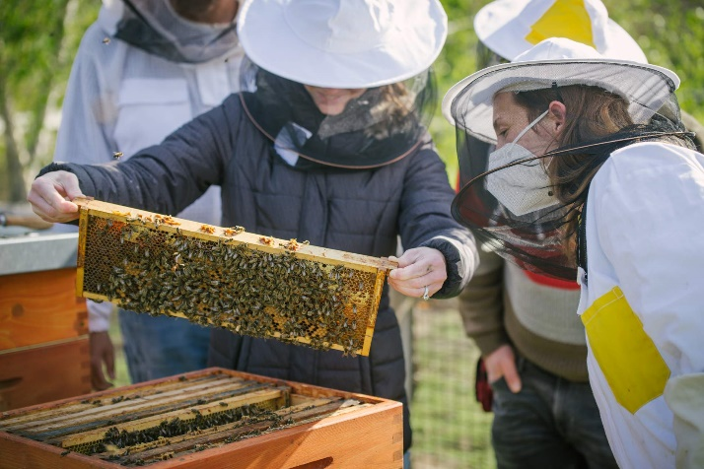
VČELAŘSTVÍ
13 včelnic
120 včelstev
631 kg medu
450 kg vosku
Komunitní včelnice
    2 včelnice (Prales, Kunratický les)
    31 včelstev
    31 včelařů

Slide 6
Pražské zookoutky
4 zookoutky
    Kunratický les
    Divoká Šárka Hostivař
    Kamýk
    Malá Chuchle
116 zvířat
32 druhů

Slide 7
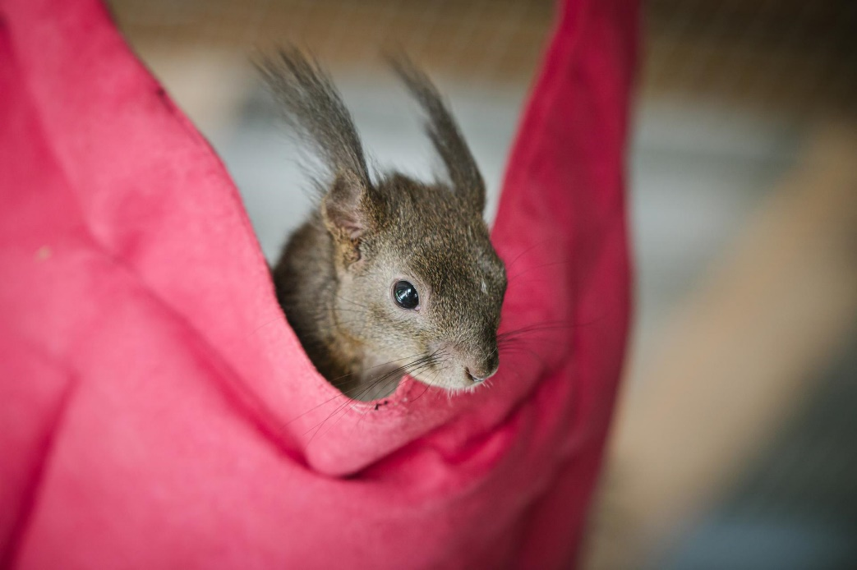
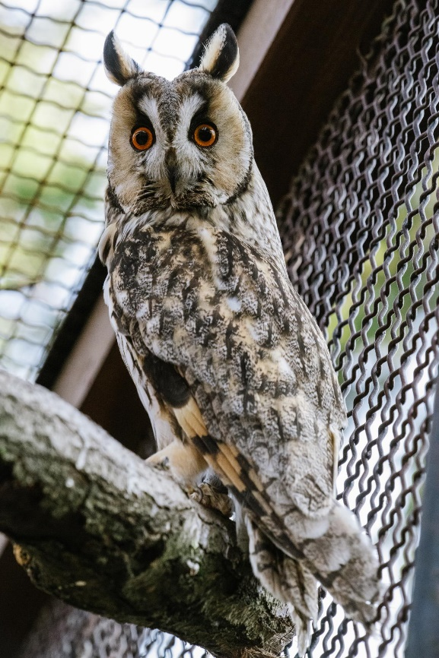
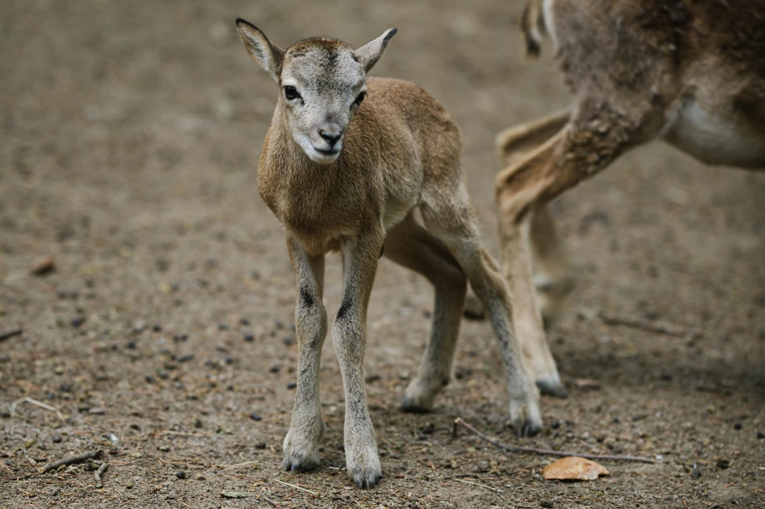
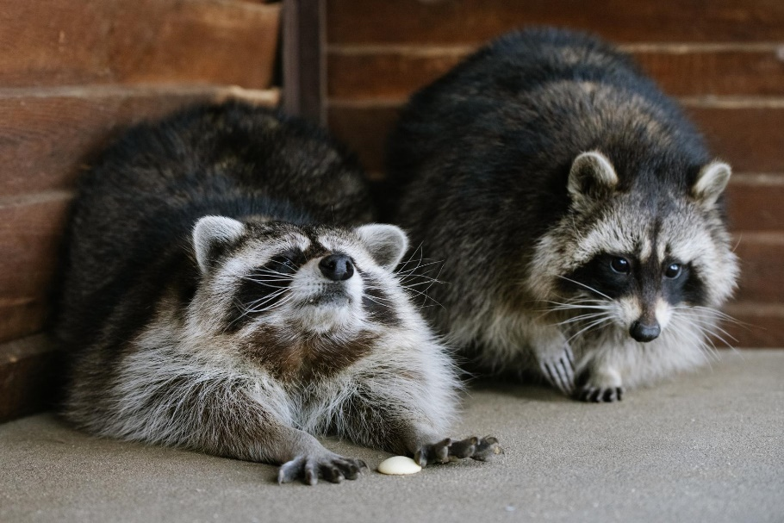
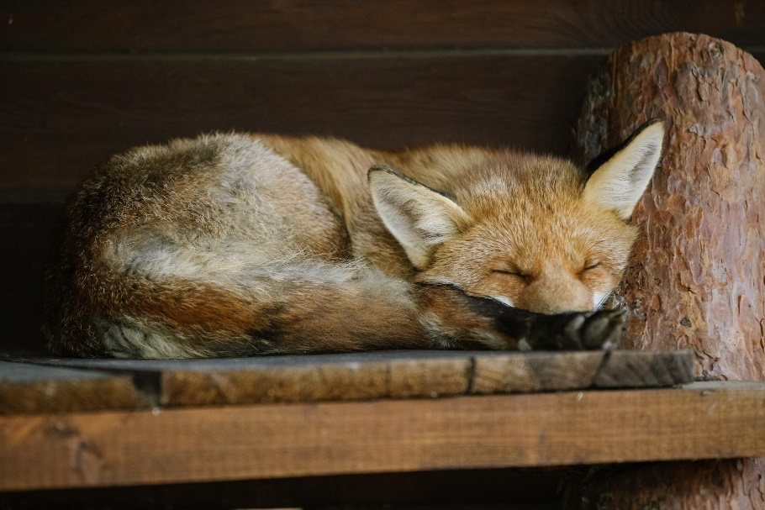
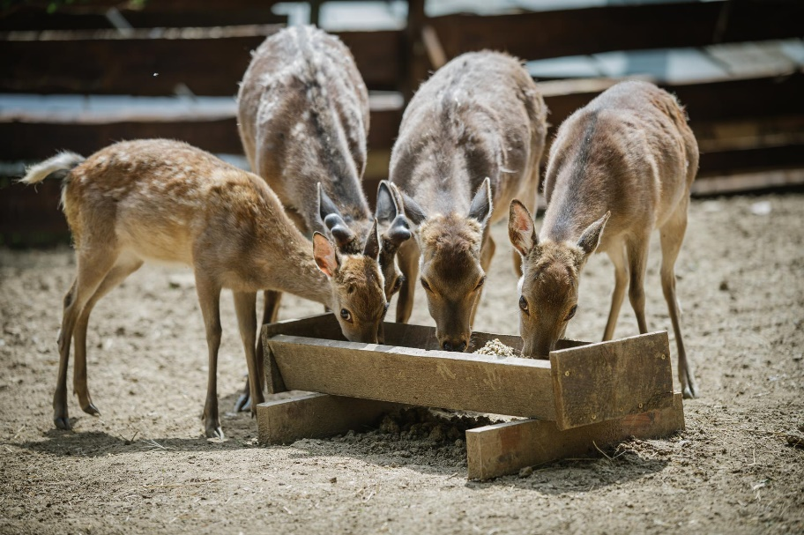

Slide 8
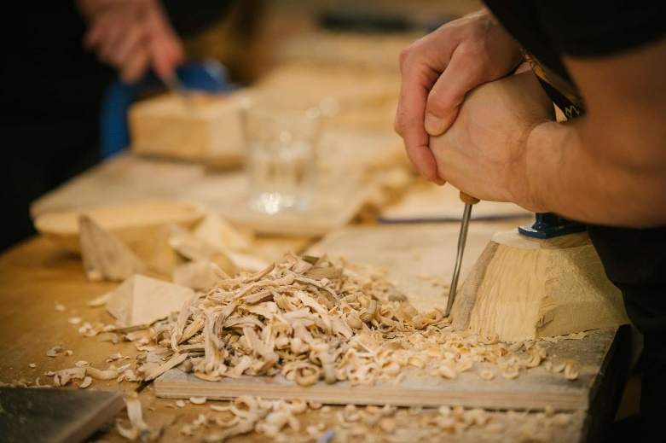
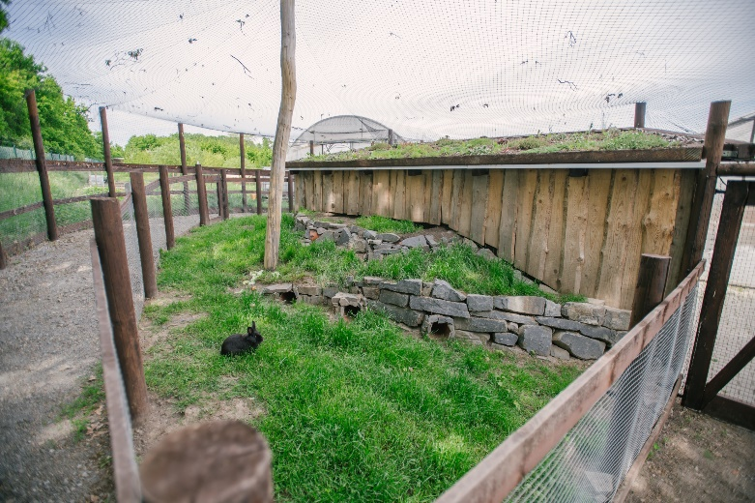
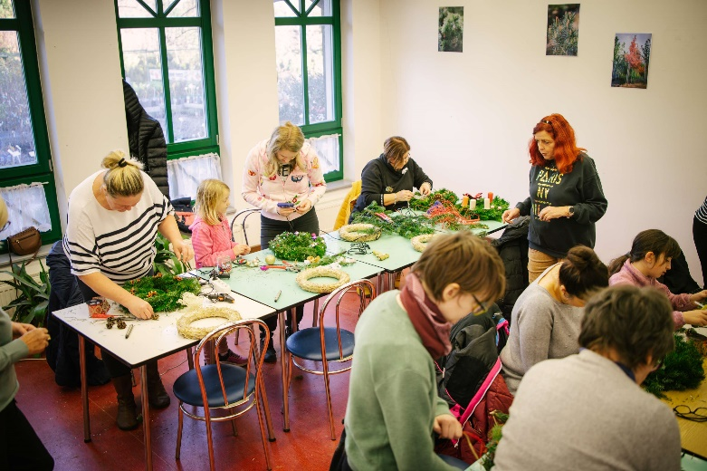
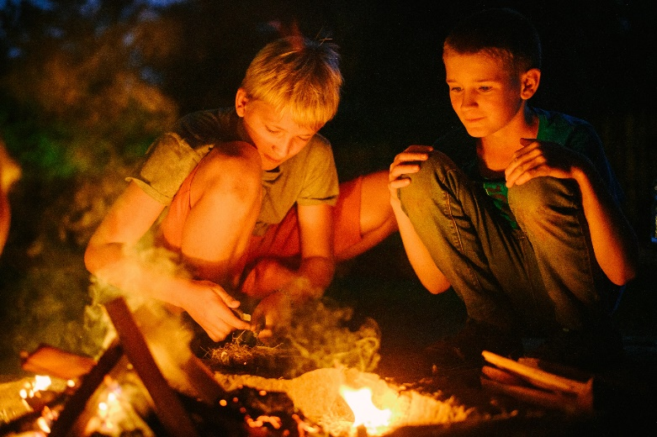
Ekocentrum prales
návštěvnost 73 700 lidí za rok
budova Dřevák
    Workshopy
    Pronájem
    Programy
    Příměstské tábory
komunitní zahrada
komunitní včelnice
komunitní kurník
Apidomek a včelí stezka
farma – 114 zvířat

Slide 9

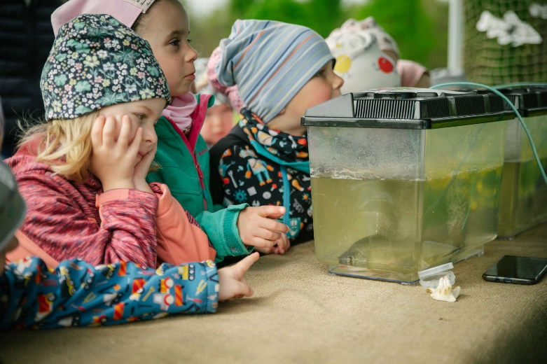
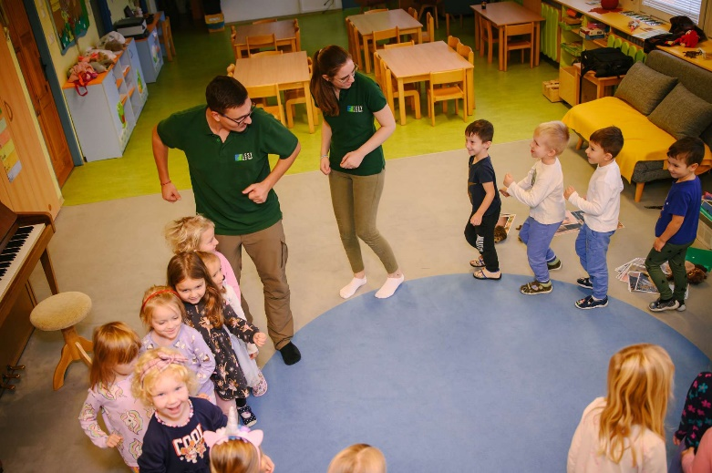
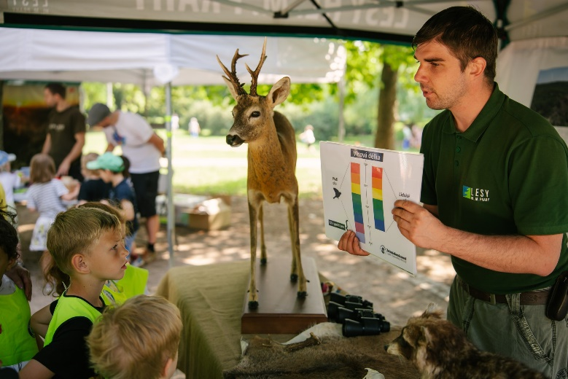
Ekologická výchova
batohové programy v terénu
přednášky ve školách
programy
projektové dny
exkurze
osvětové akce

Slide 10
EVVO LHMP
V roce 2025 proběhlo 1 145 akcí:
Exkurze 49
Programy 794
Osvětové akce 37
Projektové dny 19
Jiné 246

Slide 11
Návštěvnost
V roce 2025 navštívilo naše akce 72 389 účastníků.
Exkurze 4 415
Programy 16 279
Osvětové akce 45 237
Projektové dny 3 210
Jiné 3 248

Slide 12

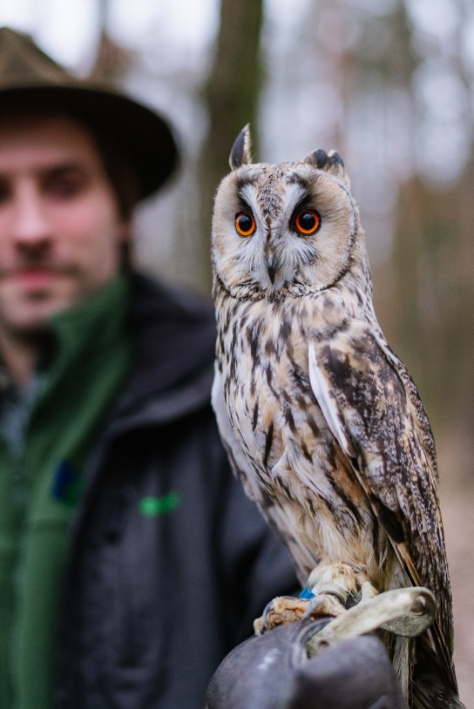
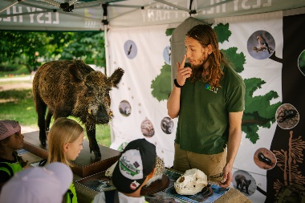
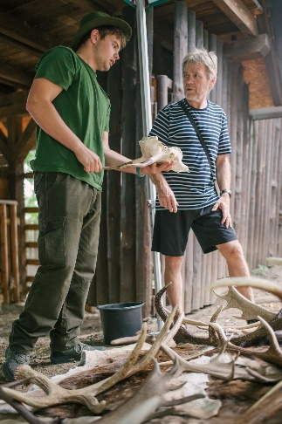
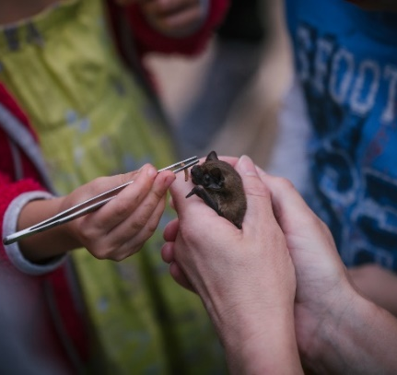
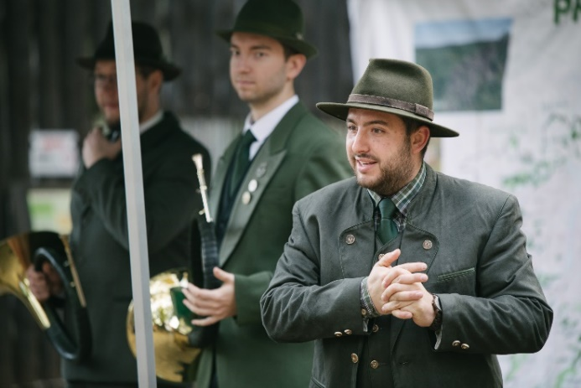
Akce pro veřejnost
To jsem z toho jelen
Den ptactva
Sázení lesních dřevin
Sběr plodů
Soví houkání
Sázení vánoční jedličky
Exkurze
Workshopy
Výtvarná soutěž
Výlovy

Slide 13
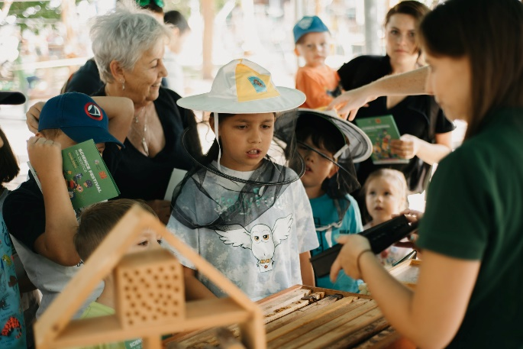
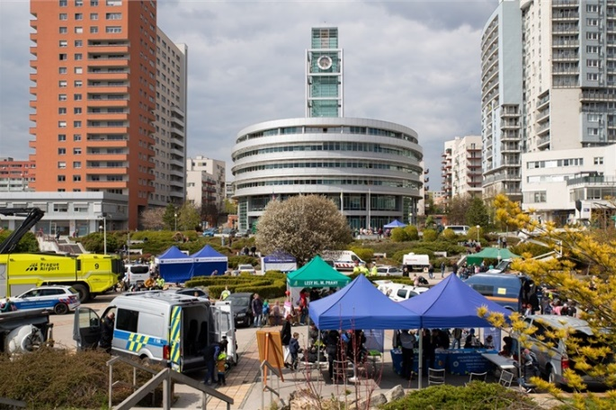
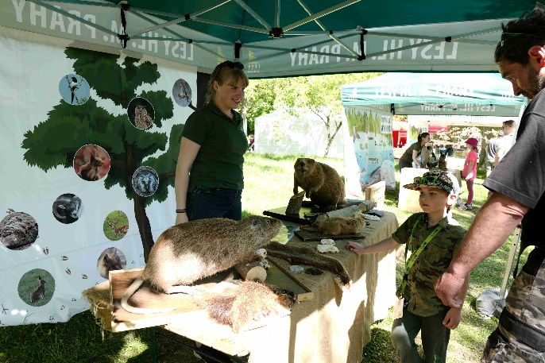
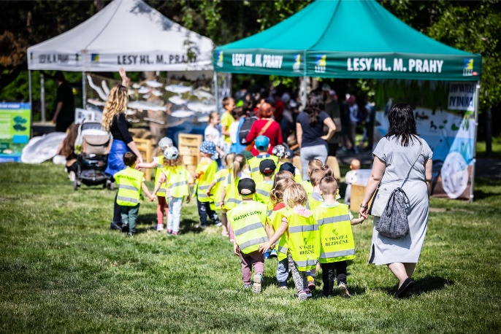
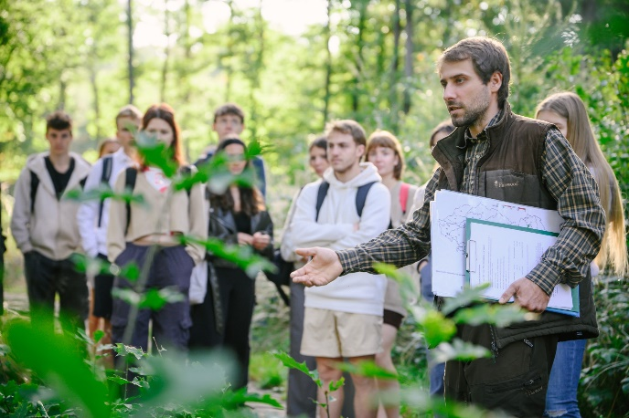
ÚČAST NA OSVĚTOVÝCH
AKCÍCH
Mikroklima
Bezpečná 13
Den Země
Science festival
Den otevřených lesů
a další...

Slide 14
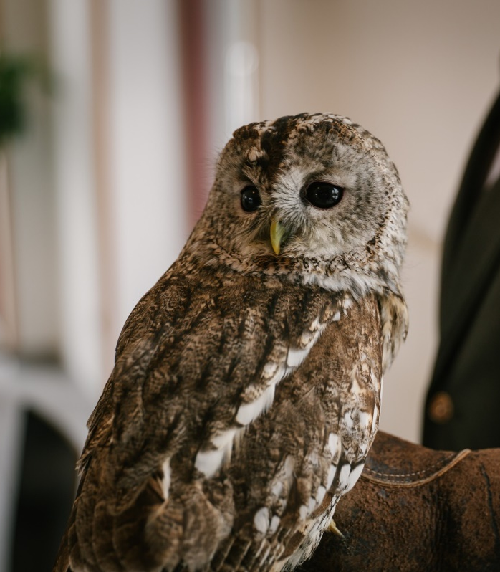
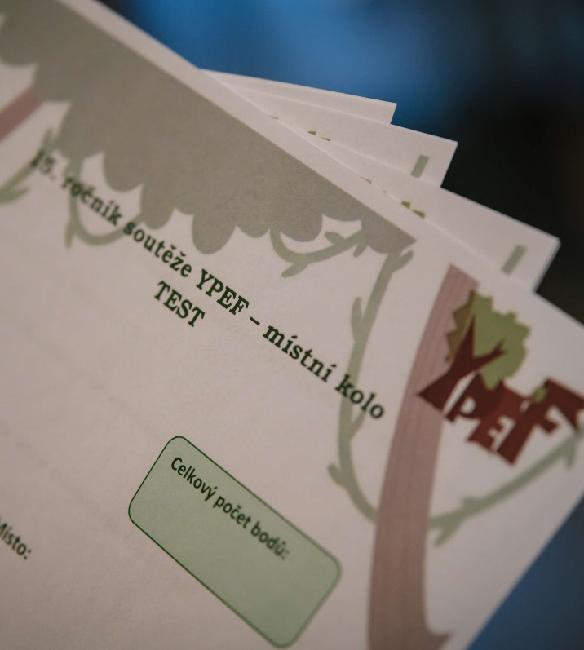
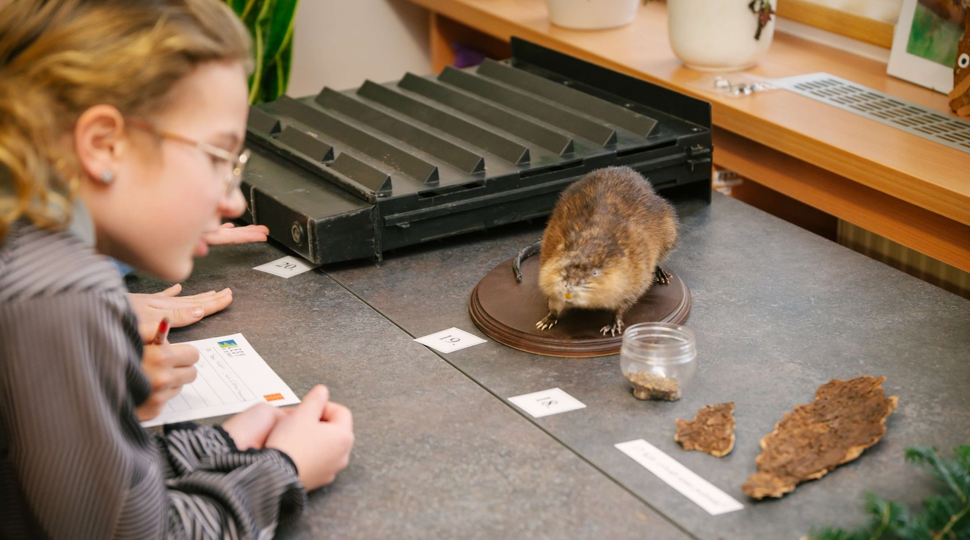
YPEF
Soutěž pro mládež s cílem zvyšovat povědomí o významu lesů
4 místní kola, kapacita 40 skupin
průběh soutěže
              Test
              Poznávačka
ročník 2026
                14 skupin
                7 škol

Slide 15
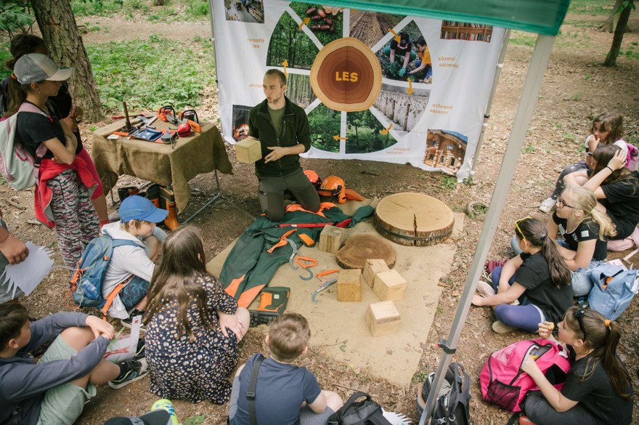
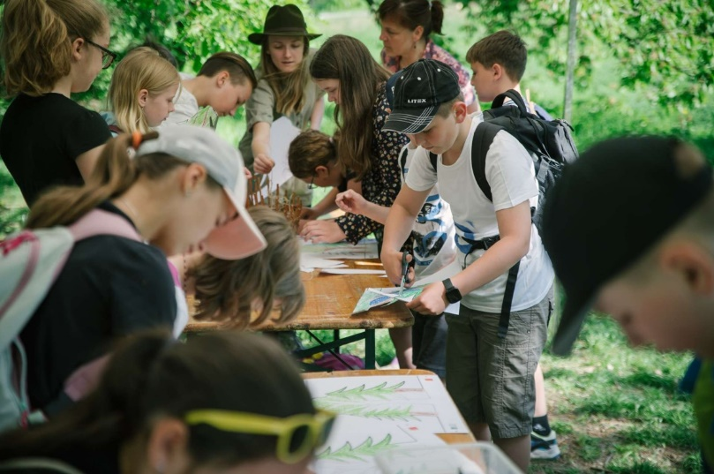
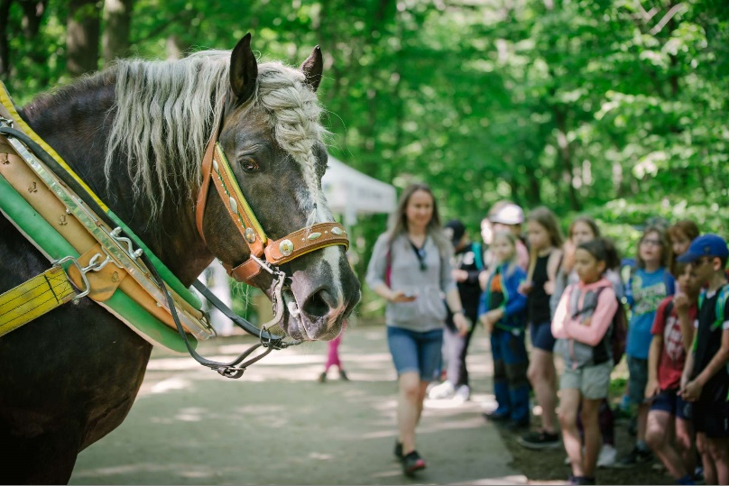
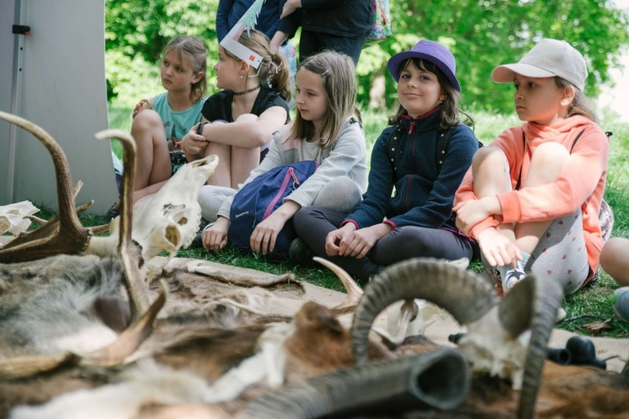
Týden lesů 11. – 15.5. 2026
5 lokalit:
Chuchelský háj
Hostivařský lesopark
Ďáblický háj
Klánovický les
Divoká Šárka
V roce 2025 se zúčastnilo 631 dětí.

Slide 16
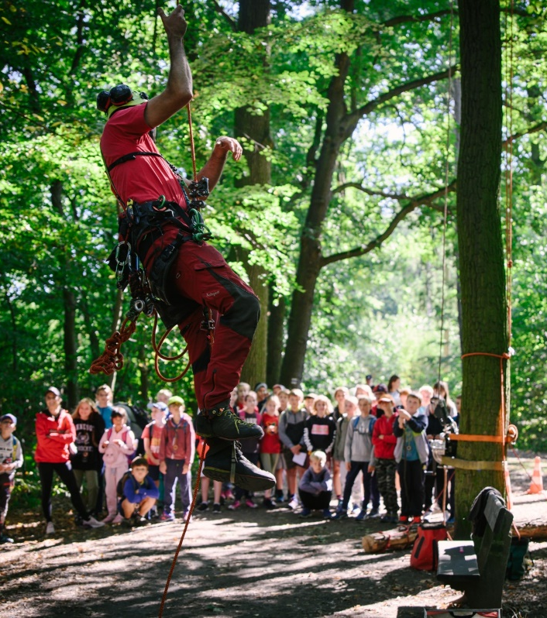
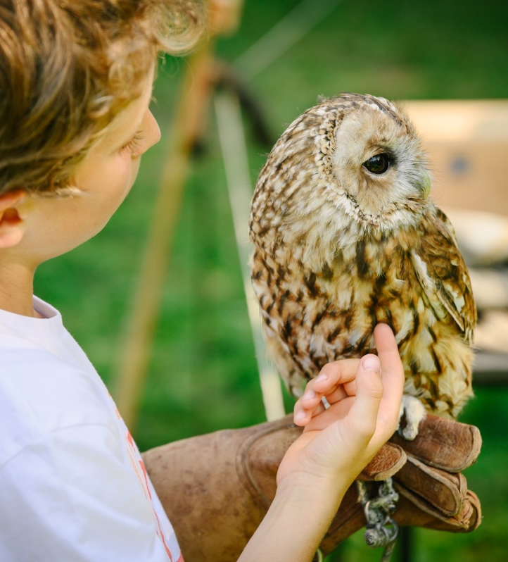
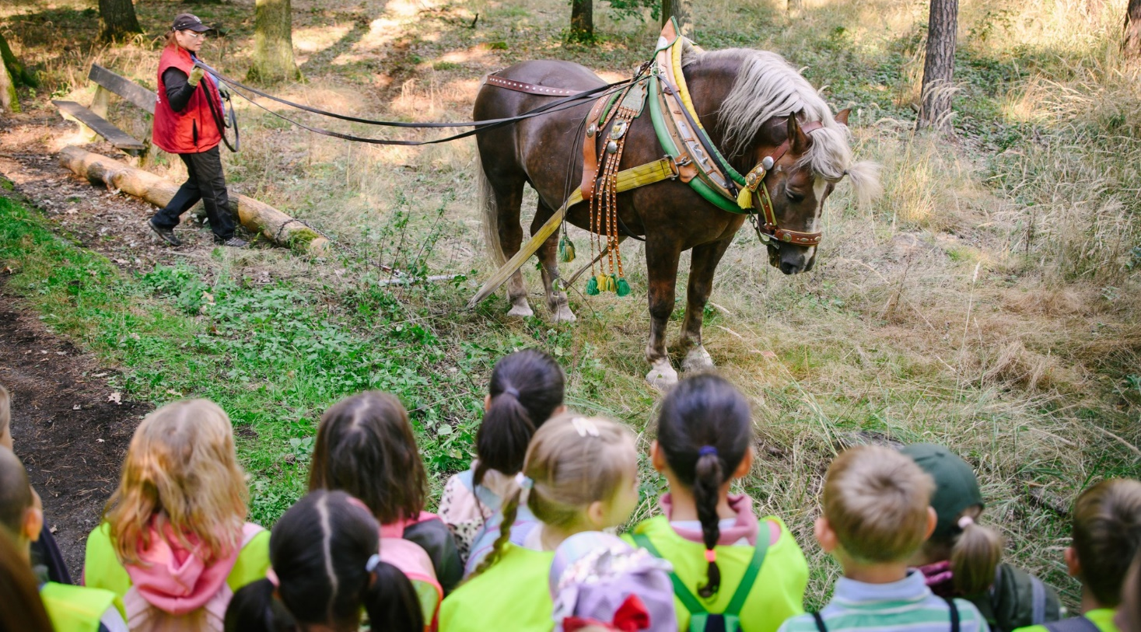
Dny stromů
Největší akce 24.9. v Kunratickém lese
Připraveno 13 stanovišť
V rámci dnů stromů bylo zrealizováno
několik aktivit
kvízové stezky
exkurze: Petřín
Kunratický les
Stromovka
Živá zahrada
Zookoutek
Včely
Řezbářství
Cesta dřeva
Celková účast 6 058 návštěvníků.

Slide 17
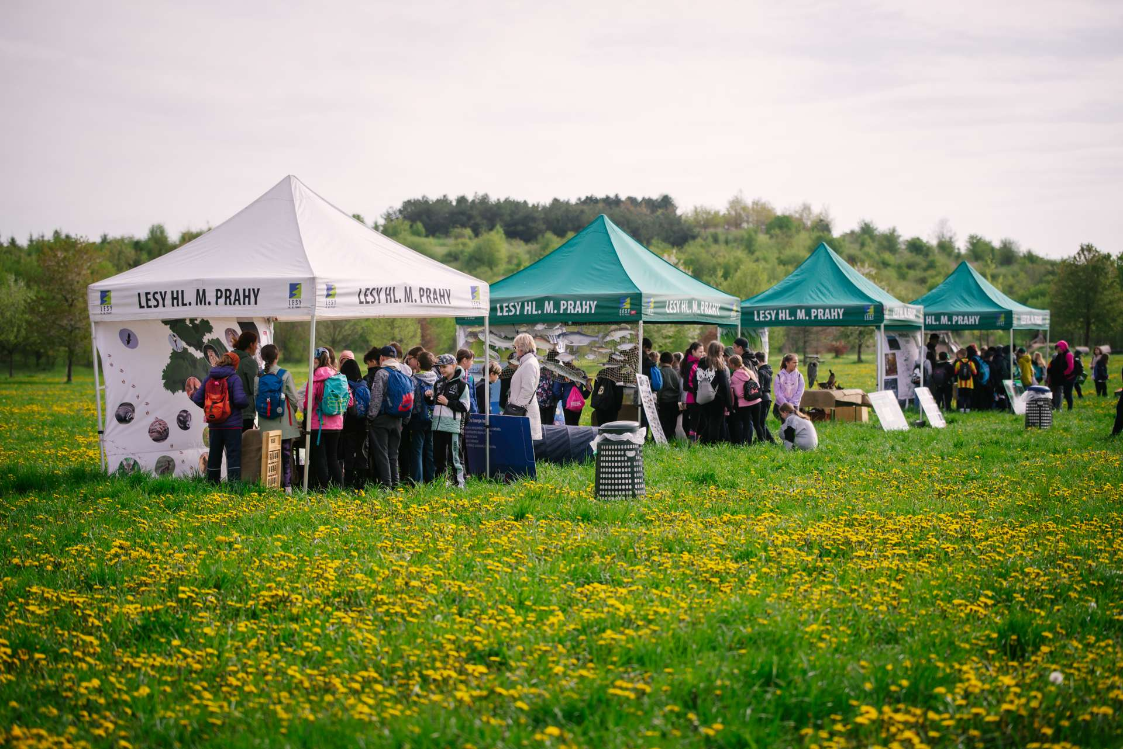

Slide 18


Slide 19


Slide 20


Slide 21


Slide 22


Slide 23


Slide 24

Děkuji za pozornost

